Slide 1
Jetpack Compose seu novo kit de UI

Slide 2
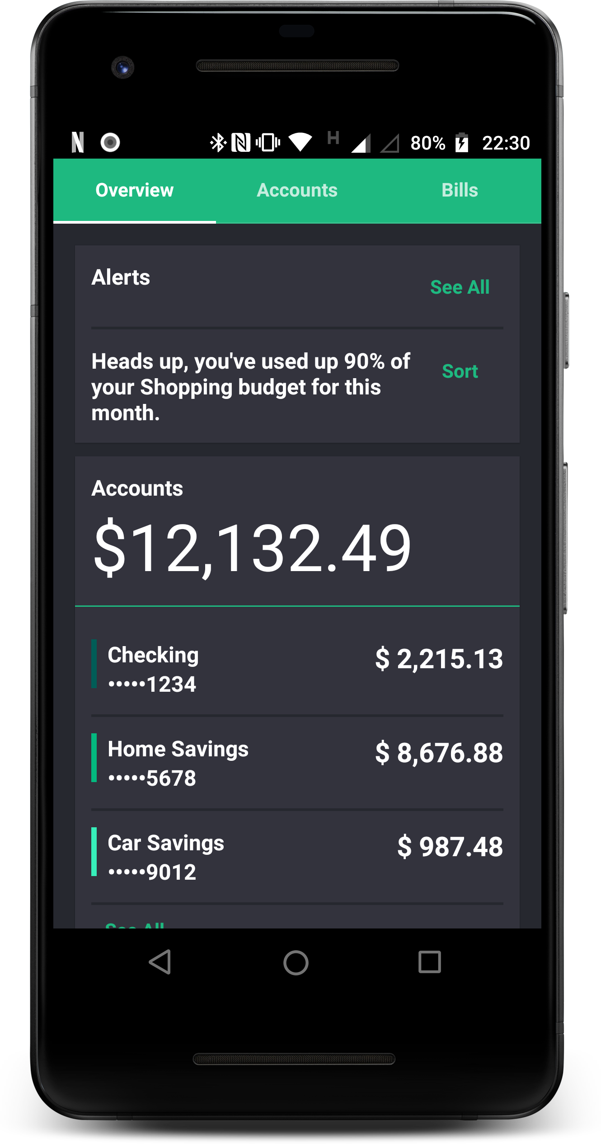
Um novo kit para construção de UI
O Jetpack Compose é um kit de ferramentas desagregado, projetado para simplificar o desenvolvimento dos Layouts.
Seguro e compatível com xml e views existentes.
Escrita totalmente em Kotlin.

Slide 3
Linguagem de UI declarativa
A linguagem declarativa se preocupa com o que o programador quer fazer.
Menor quantidade de código não relacionado a sua logica de negócios.
Aproxima seu modelo de dados da interface de usuário de maneira amigável.

Slide 4
JetPack Compose e AOSP
O Jetpack Compose está em desenvolvimento no Android Open Source Project.
Ele tem dois componentes principais:
Compose UI Library
Kit de ferramentas principal da IU com layout, entrada, texto, animações, estilos, widgets e gráficos.
Compose Compiler
Plugin de conversão dos layouts e atualização das Views.

Slide 5
Como utilizar o Jetpack Compose
Para utilizarmos o Jetpack Compose devemos usar anotações de composição.
@Composable
@Pivotal
@Preview
@UnionType
@Model
@EffectsDsl

Slide 6
Anotação @Composable
Anotação responsável por criar a visualização na tela.
Internamente o Compose usa seu plugin para recriar a view conforme invocado.

Slide 7
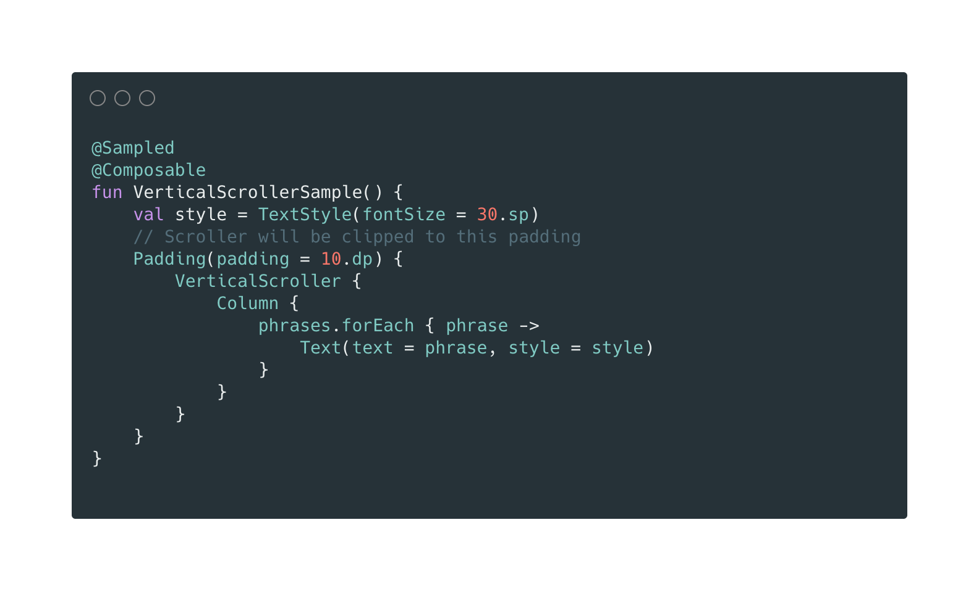
Anotação @Composable

Slide 8
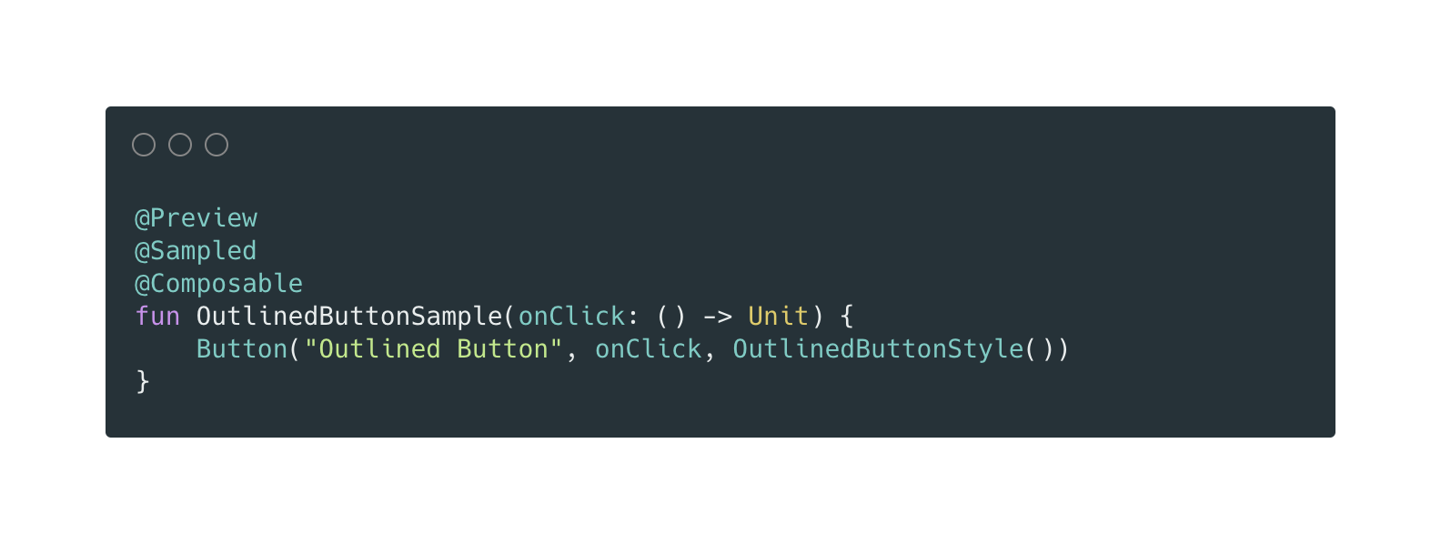
Anotação @Preview
Anotação que vai sobre o método responsável por criar o Android Studio layout Preview.

Slide 9
Anotação @Model
@Model pode ser aplicado a uma classe que representa o modelo de dados do seu aplicativo e fará com que instâncias da classe se tornem observáveis. Funções compostas que lêem direta ou indiretamente propriedades da classe model, os composíveis serão recompostos sempre que quaisquer propriedades do model forem gravadas. O [Model] também adiciona um sistema de transações para garantir a consistência dos dados entre as threads.

Slide 10
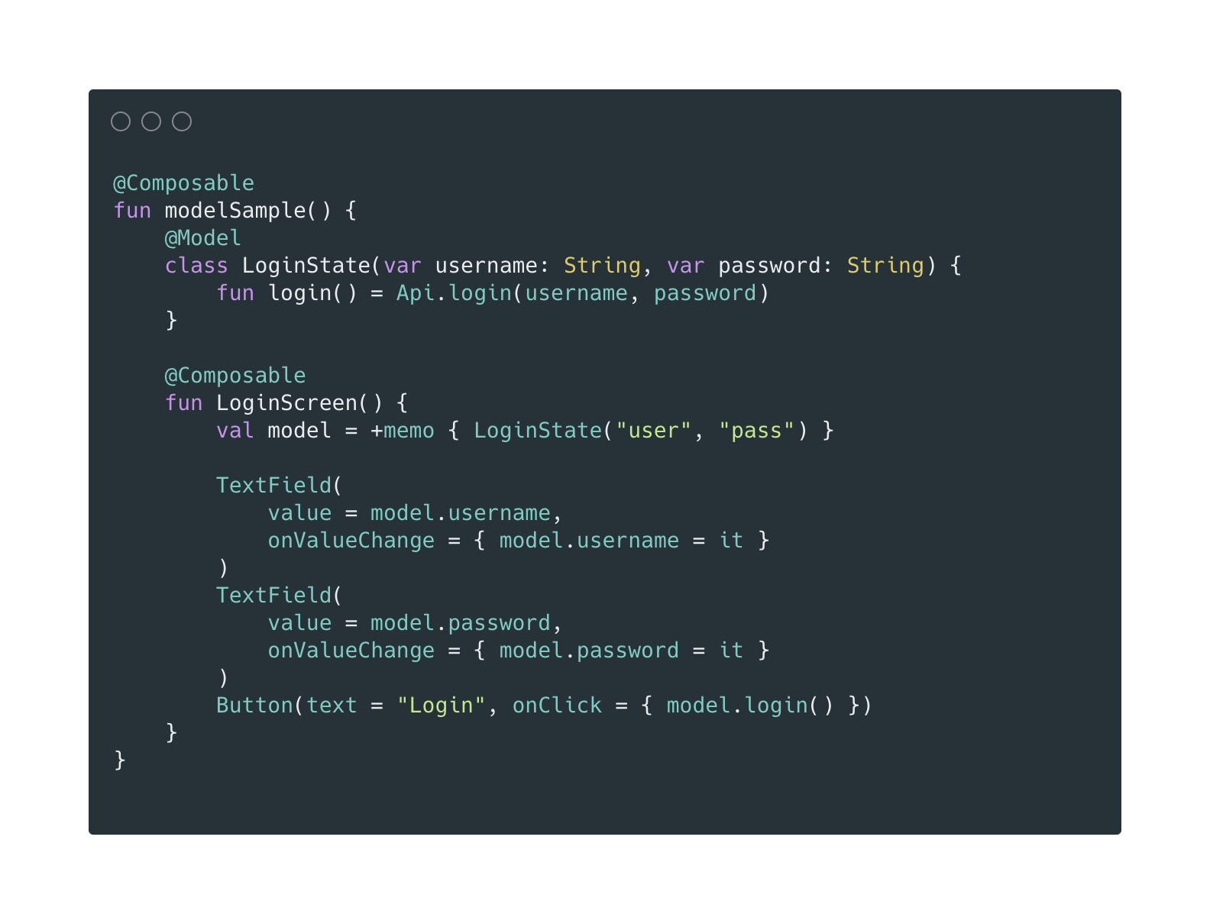
Anotação @Model

Slide 11
Componentes do Material Design para o Jetpack Compose
Ainda não há uma documentação de referência oficial para os layout suportados, mas podemos ver os componentes do Flutter e a razão entre os dois.
Alguns componentes de layout interessantes.
FlexLayout
Scroller
Stack
Align
Padding
Wrap

Slide 12
Obrigado!
Jeferson Oliveira Fernandes
jefersonoliveira@brq.com

